Slide 1
Kapitel 5: Biodiversitätsförderung in den Kulturen
Ausgabe 2019
Referenz: Handbuch «Biodiversität auf dem Landwirtschaftsbetrieb – ein Handbuch für die Praxis», Kapitel 5, Seiten 121-140

Slide 2
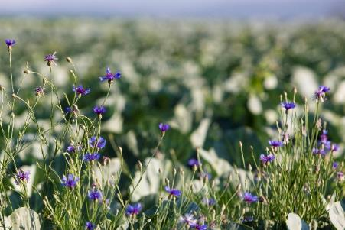
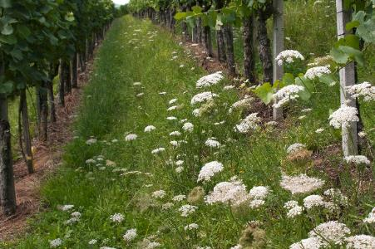
Biodiversität in den Kulturen fördern, weil…
… auch Kulturen Lebensräume für Fauna und Flora sind.
… auch in den Kulturen bedrohte Arten vorkommen können.
… die Biodiversität auch der Produktion nützt:
  Biodiversität unterstützt wichtige Ökosystemleistungen wie Bestäubung, Schädlingsregulierung, Humusaufbau, etc.
  Biodiversität reduziert Abdrift, Bodenerosion, Verschmutzung von Gewässern, etc.

Slide 3
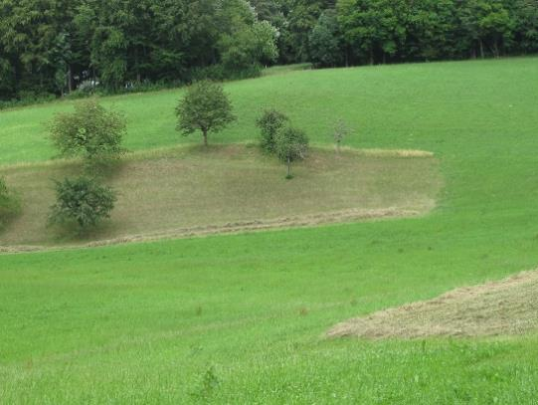


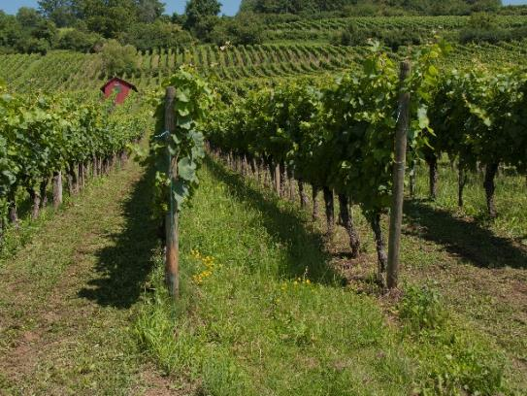
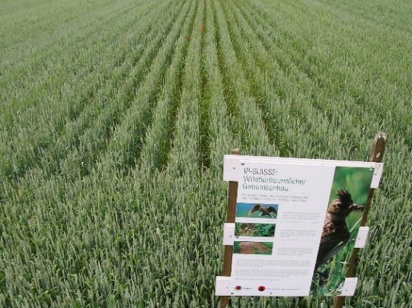
Umweltfreundliche Bewirtschaftungsmassnahmen
Beispiele:
Reduzierter Pflanzenschutzmittel-einsatz, herbizidfreier Ackerbau
Gestaffelte Mahd im Grünland
Begrünte Fahrgassen im Rebbau
Weite Saatreihen im Getreide

Slide 4
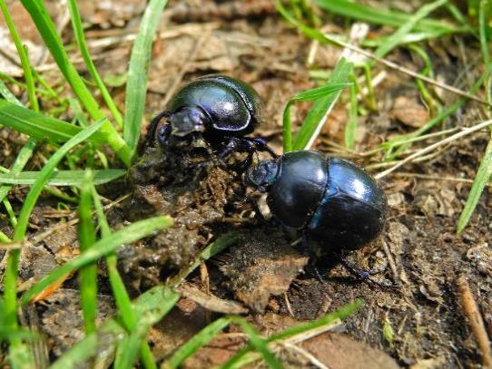
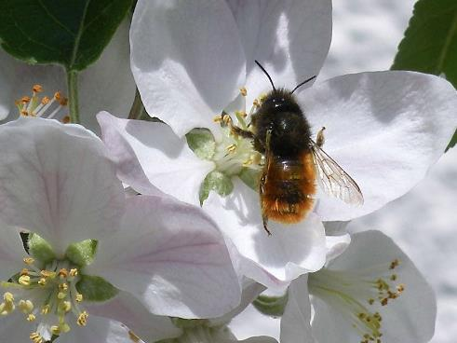
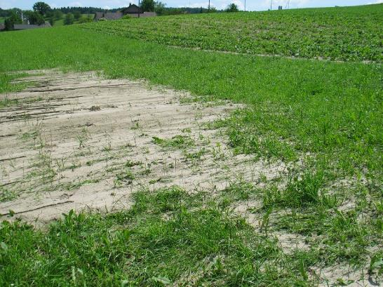
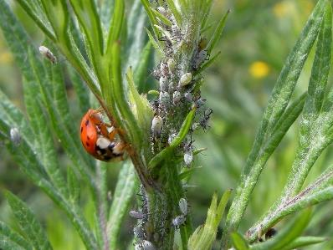
Ökosystemleistungen in den Kulturen: Beispiele
Abbau von Dung
Bestäubung
Schutz gegen Bodenerosion
Natürliche Schädlingsregulierung

Slide 5
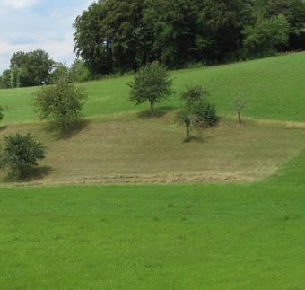
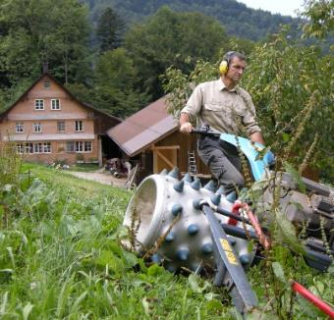
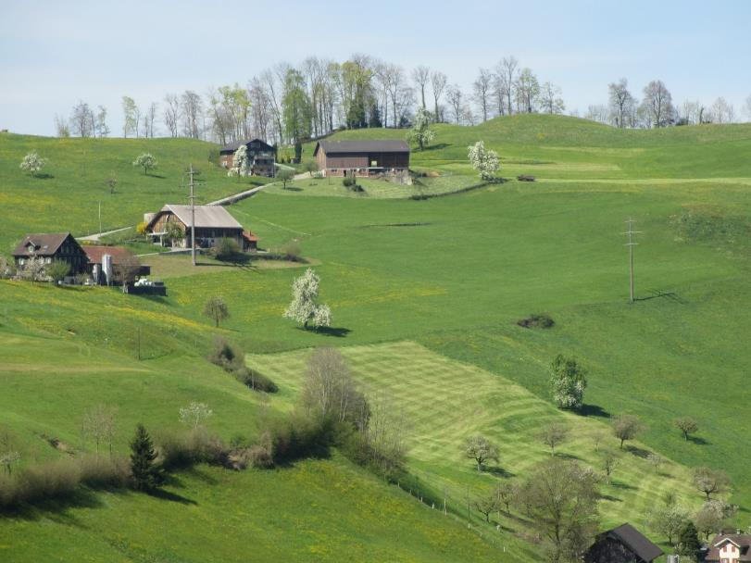
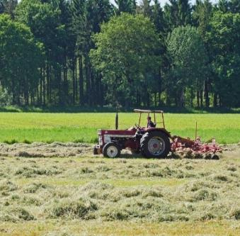
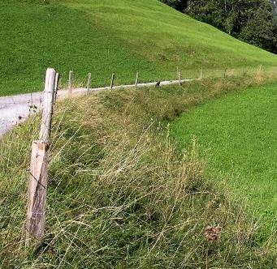
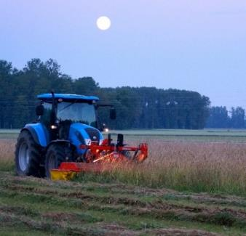
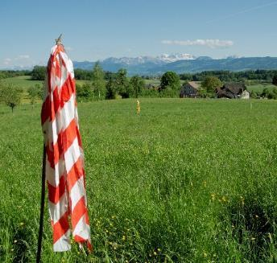
Massnahmen im Grünland
S.123
Gestaffelt mähen
Mit Balkenmäher mähen, auf Mähaufbereiter verzichten
Bodenheu statt Silage
Rückzugsstreifen stehen lassen
Am frühen morgen mähen
Wild vor der Mahd vergrämen

Slide 6
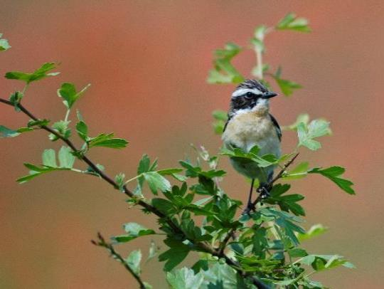
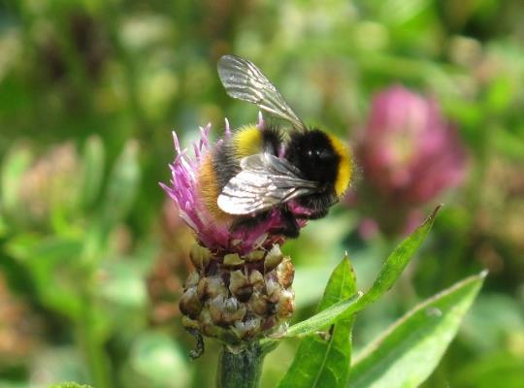
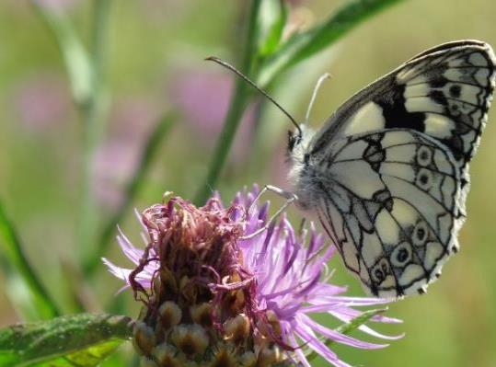
Typische Arten im Grünland
Feldgrille
Braunkehlchen
Hummel
Schachbrettfalter

Slide 7
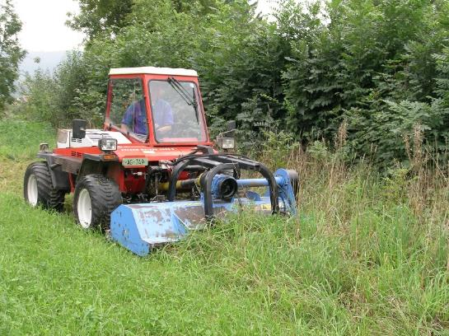
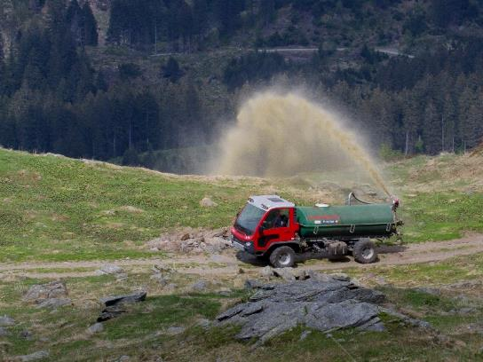
Für die Biodiversität im Grünland schädliche Massnahmen
Häufige Mahd
Mähaufbereiter
Hohes Fahrtempo
Hohe Anzahl Durchfahrten
Falsche Schnittzeitpunkte
Siloballen
Übermässige Düngung (Stickstoff)

Slide 8
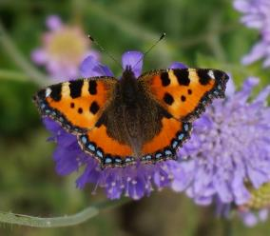
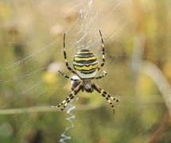
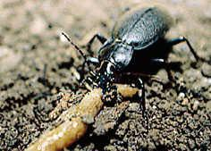
Bei der Mahd beeinträchtigte Tiergruppen
Drei Lebensraumschichten sind betroffen:
Bodenschicht: Käfer, Amphibien, bodenbrütende Vögel
Krautschicht: Radnetzspinnen, Wanzen, diverse Insektenlarven und -puppen
Blütenschicht: Schmetterlinge, Bienen, Schwebfliegen
Viele Insekten nutzen in ihrer Entwicklung
(Ei, Larve, Puppe, Adulte) verschiedene Schichten.
Die Fluchtchance ist von ihrer Mobilität abhängig. Immobile Stadien (Ei, Puppe, Nestlinge) sind besonders gefährdet.

Slide 9
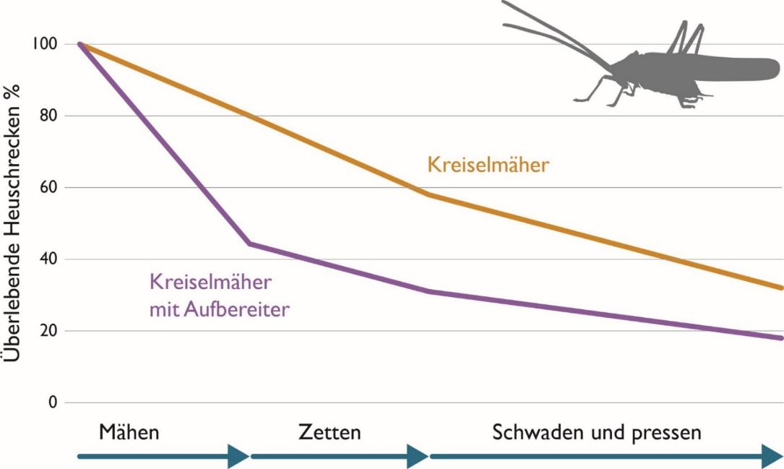
Höhere Insektenverluste bei Verwendung von Mähaufbereitern
Quelle: Humbert et al. 2010

Slide 10
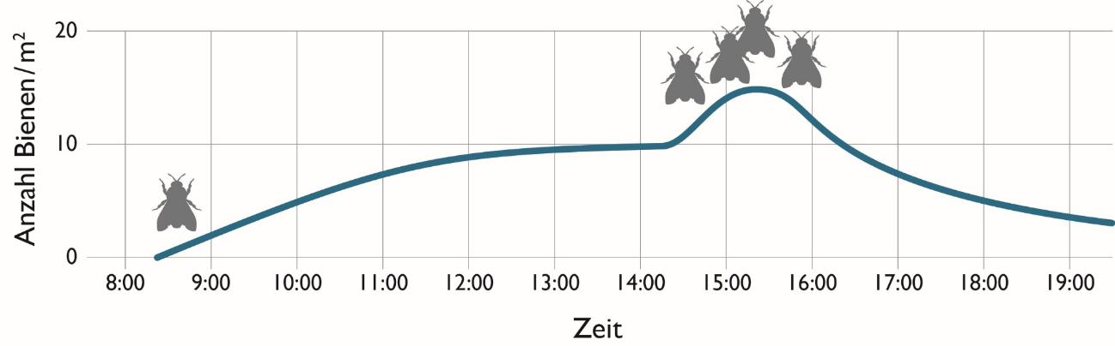
Geringste Bienenverluste am frühen Morgen
Auswirkung der Tageszeit der Mahd auf die Bienensterblichkeit
Ideale Mähzeit
Ideale Mähzeit
Quelle: Frick und Fluri 2001

Slide 11
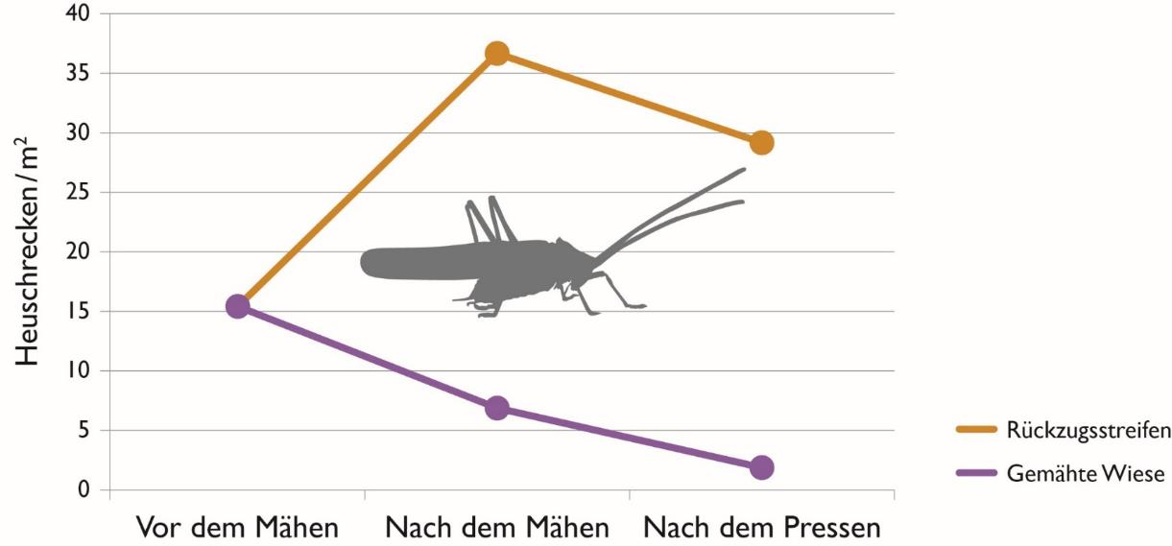
Altgrasstreifen als Rückzugsmöglichkeit für Heuschrecken
Auswirkung von Rückzugsstreifen auf die Heuschreckenpopulation
in extensiven Wiesen
Quelle: Humbert et al. 2010

Slide 12
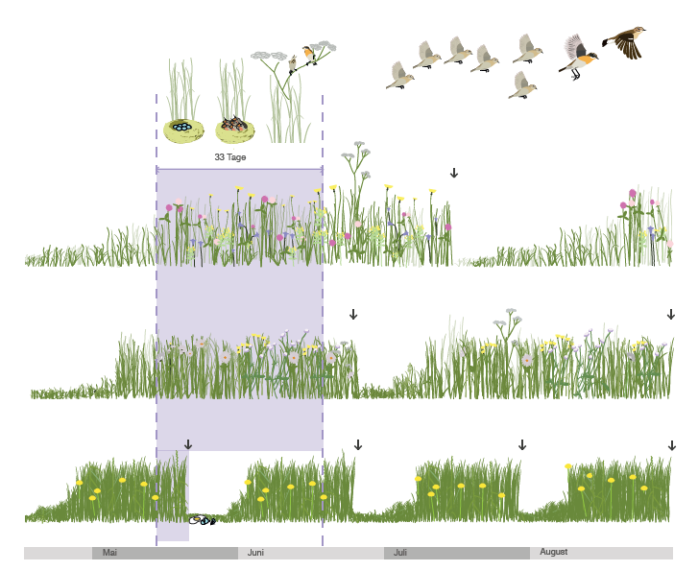
Schnitttermine anpassen
Beispiel Braunkehlchen: Schonen der Brut im Mai und Juni
1 Schnitt
2 Schnitte
Bei häufigem Schnitt und früher Mahd wird das Gelege vermäht!
Wiesen erst Anfang/Mitte Juli schneiden!
4 Schnitte
Mai
Juni
Juli
August
Quelle: Schweizerische Vogelwarte

Slide 13
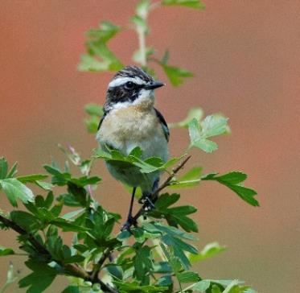
Zeitpunkt des ersten Schnitts im Berggebiet
Erster Schnitt im Berggebiet zur Schonung wiesenbrütender Vögel
Inner‐ und Südalpen | Alpennordseite | Erster Schnitt
1300 m ü. M. | 1100 m ü. M. | 10.7.
1500 m ü. M. | 1300 m ü. M. | 12.7.
1700 m ü. M. | 1500 m ü. M. | 15.7.
1900 m ü. M. | 1700 m ü. M. | 20.7.
Braunkehlchen
Quelle: Müller et al. 2005, ergänzt mit Resultaten aus Tome & Denac 2012.

Slide 14
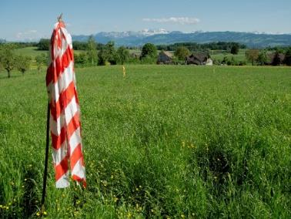
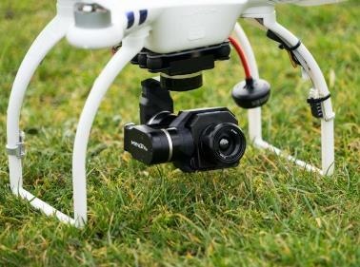
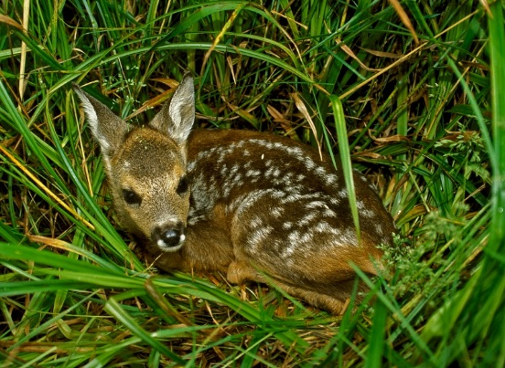
Rehkitze und Feldhasen vor der Mahd vergrämen
Die Wiesen ein Tag vor dem Mähen mit Fahnen oder Lappen verblenden.
Wildrettungsgeräte wie Drohne oder Infrarotgerät einsetzen.
Gefährdete Wiesen vor der Mahd mit dem zuständigen Jäger absuchen.
Die Wiesen immer von innen nach aussen mähen.
www.safethebambi.ch

Slide 15
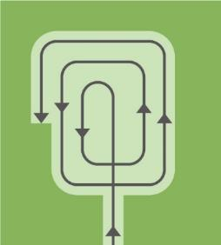

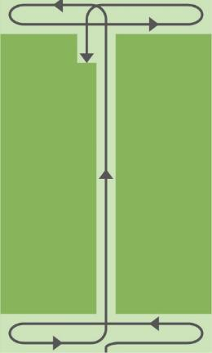
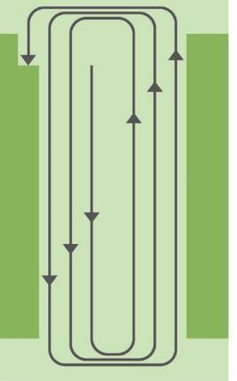
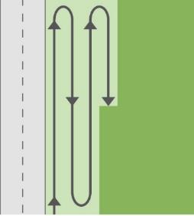
Empfohlene Schnittmuster für Wiesen
Grosse Parzellen
Lange und schmale Parzellen
Von innen nach aussen mähen
(rechts: mit Rückzugsfläche in der Mitte)
Entlang von Strassen
Zuerst die Vorgewende mähen, anschliessend in Längsrichtung von innen nach aussen schneiden
Auf der Strassenseite beginnen

Slide 16
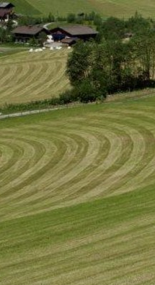
Wichtigste Massnahmen zur Förderung der Biodiversität im Grünland
Mässige, standortangepasste, organische Düngung
Kein Einsatz von Pflanzenschutzmitteln
Verzicht auf Mähaufbereiter
Hoher Schnitt
Schnitt am frühen Morgen
Rückzugsstreifen stehen lassen
Verzicht auf Silageproduktion
Staffelung der Mahd
Langsam fahren
Minimieren der Anzahl Fahrten über das Feld
Vergrämen der Wildtiere vor der Mahd
Mahd von der Feldmitte nach aussen

Slide 17
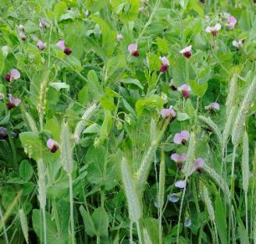
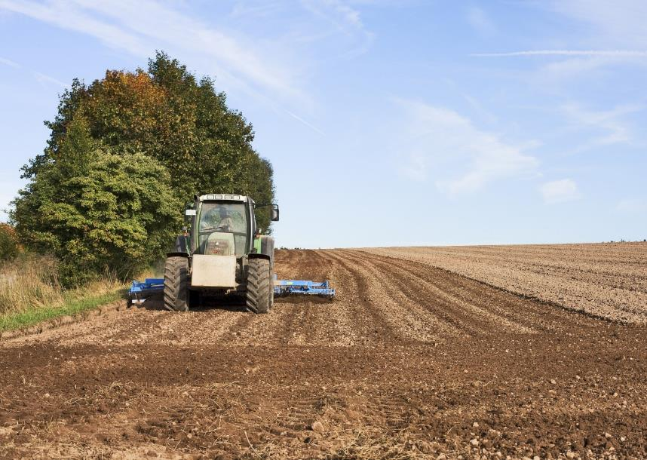
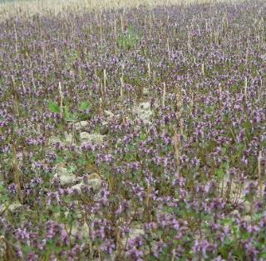
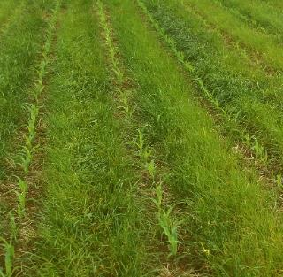
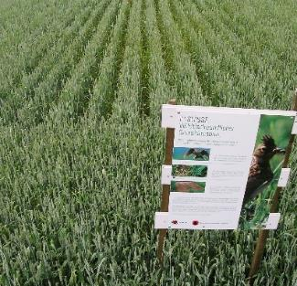
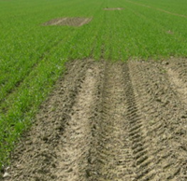
Massnahmen in den Ackerkulturen
S.126
Mischkulturen
Untersaat
Stoppelbrache
Streifenfrässaat
Weite Saatreihen
Feldlerchenfenster

Slide 18
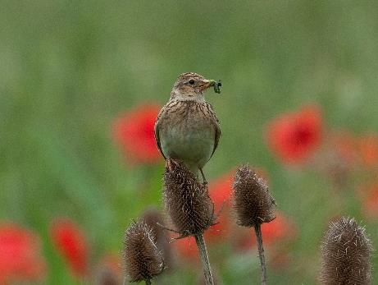
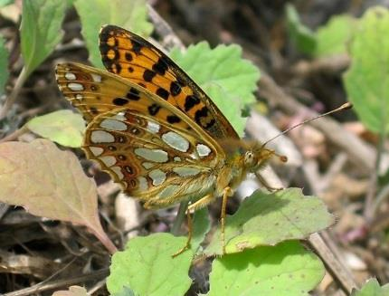
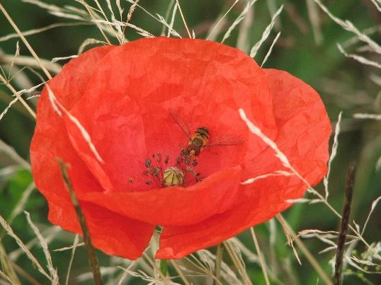
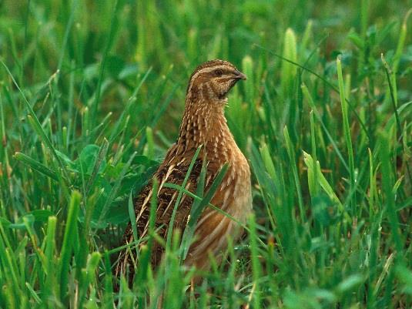
Typische Arten im Ackerland
Feldlerche
Kleiner Perlmutterfalter
Mohn
Wachtel

Slide 19
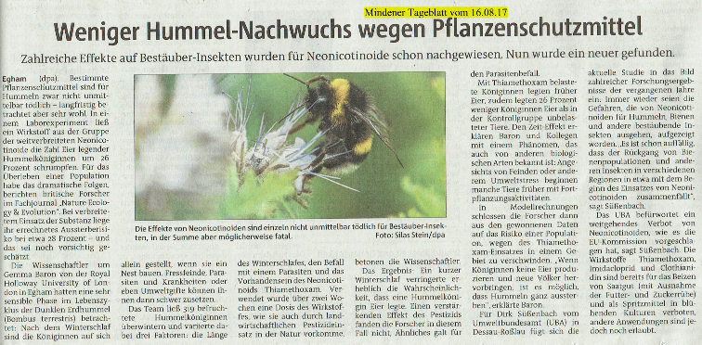
Für die Biodiversität im Ackerland schädliche Massnahmen
Einsatz chemisch-synthetischer Pflanzenschutzmittel
Hohe Stickstoffdüngung
Intensive Bodenbearbeitung mit Pflug und Bodenfräse
Häufige Durchfahrten
Hochwachsende und dichtstehende Kulturen
Grosse, einheitlich bewirtschaftete Parzellen
Geringe Vielfalt an Kulturen und Sorten

Slide 20
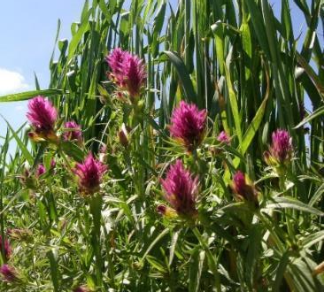
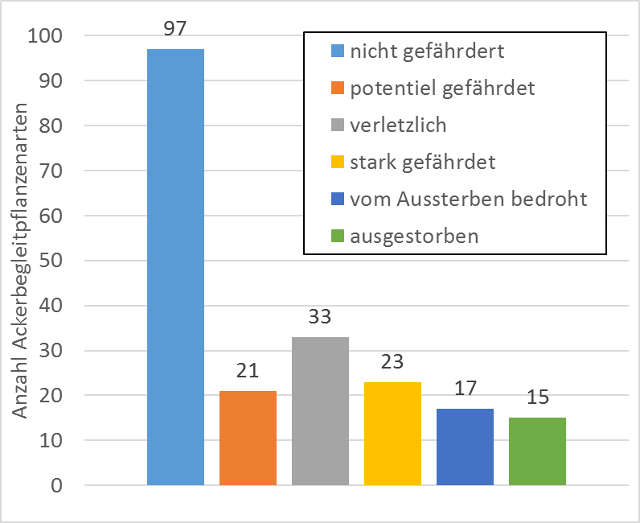
Gefährdung der Ackerbegleitflora
Wachtelweizen

43 % der Wildarten sind auf der Roten Liste!
Quelle: Rote Liste Gefässpflanzen, BAFU 2016

Slide 21


Bestandsentwicklung ackerbewohnender Vogelarten
Bestandsentwicklung typischer ackerbewohnender Vogelarten in 257 Landschaftsräumen im Kanton Zürich
Schwarzkehlchen
Anzahl Reviere
Wachtel
Quelle: Müller & Weggler 2017
Anzahl Feldlerchenreviere im Kanton Zürich: 2008: 463, 2017: 226

Slide 22

Einfluss von Pflanzenschutzmitteln auf die Biodiversität
Anzahl Bienenarten in konventionell und biologisch bewirtschafteten Weizenfeldern in verschiedenen Regionen Deutschlands
Quelle: Holzschuh et al. 2007

Slide 23


Förderung von Bodenbrütern
Beispiel: Feldlerche
Von den Feldlerchen benötigt:
Lückiger Pflanzenbestand mit
20-50 % Bodendeckung
Niedriger, 15-50 cm hoher Bewuchs
Grasbewachsene Teilflächen
für den Nestbau
Wo vorhanden?
Bis Mitte Mai in Winterweizen
Bis Ende Mai in Sommergetreide
Evtl. von Mai bis Juli im Mais,
in Kartoffeln, Zuckerrüben und in Erbsen

Slide 24

Feldlerchenförderung mit Weitsaaten (Förderprogramm)
Bedingungen:
Alternierende Saat mit 2 ungesäten
und 3 gesäten Reihen oder
weiter Reihenabstand von zirka 30 cm
Verzicht auf den Striegel nach dem
15. April
Mindestens auf 10 a pro Hektare und Parzelle
Empfehlung: Verzicht auf Pestizide, reduzierte Stickstoffdüngung
Ertragsausfall: gering (7-12 %)!
Abgeltung: zirka Fr. 500.– pro ha für Vernetzung in den Kantonen ZH, AG etc. (Bedingung: keine Pflanzenschutzmittel!)

Slide 25

Förderung der Feldlerche in Andelfingen/ZH
42 Landwirte in Zusammenarbeit mit dem Andelfinger Naturschutzverein und weiteren Naturschutzvereinen aus dem Zürcher Weinland
Umgesetzte Massnahmen:
Feldlerchenfenster
Weite Saat (inkl. Verzicht auf Herbizide)
Maiswiese
Verzicht auf Herbizide
Sommergetreide und alte Getreidearten
BFF Buntbrachen
BFF Rotationsbrachen
BFF Blühstreifen
BFF Spezialmanagement Buntbrachen Teilumbruch
BFF "mobile Buschgruppen" in Buntbrachen
BFF Dornbuschgruppen auf Restflächen
>5 % Anteil an BFF an der LN auf Ackerland
Feldlerche
Die Massnahmen haben den Rückgang der Feldlerche auf
10 % gebremst (im Vergleich zu 50 % im gesamten Kanton ZH).

Slide 26





Weitere biodiversitätsfördernde Massnahmen im Acker
Untersaat
Mischkulturen
Stoppelbrache
Kleine Parzellen mit Randstrukturen
Feldflorareservate / Schutzäcker
Vielfältige Fruchtfolge

Slide 27
Wichtigste biodiversitätsfördernde Massnahmen in den Ackerkulturen
Reduzierter Einsatz von chemisch-synthetischen Pflanzenschutzmitteln
Verzicht auf Herbizide / schonende mechanische Unkrautregulierung
Vielfältige Fruchtfolgen
Nicht zu grosse Parzellen mit Randstrukturen
Verzicht auf den Striegel nach dem 15. April
Weitsaaten / Feldlerchenfenster in Getreide und Raps
Anbau von Sommergetreide
Stoppelbrache, Zwischenfruchtflächen, Untersaaten, Mischkulturen
Feldflorareservate / Schutzäcker
Extensive Nischenproduktion mit alten Sorten oder selten angebauten Kulturpflanzen

Slide 28



Massnahmen in den Spezialkulturen
S.132
Obstbau
Gemüsebau
Rebbau

Slide 29

Massnahmen im Obstbau
Blütenpflanzen im Baumstreifen
Fledermauskasten
Niederhecke
Blühstreifen am Rand der Obstanlage
Nistkasten für Wildbienen
Extensives Grünland

Slide 30




Typische Arten im Obstbau
Rote Mauerbiene
Distelfink
Marienkäfer
Braunes Langohr

Slide 31

Für die Biodiversität im Obstbau schädliche Massnahmen
Hoher Einsatz chemisch-synthetischer Pflanzenschutzmittel
Flächendeckender Herbizideinsatz
Viele Behandlungen und Durchfahrten
Dichte Pflanzung
Abdeckungen mit Netz und/oder Foliendach
Geringe Sortenvielfalt

Slide 32

Dauerbegrünte Fahrgassen …
… schützen den Boden vor Schadstoffeintrag, Auswaschung, Verdichtung und Erosion.
… regen das Bodenleben an und fördern die Bodenfruchtbarkeit.
… verbessern die Nährstoffversorgung der Obstbäume.
… steigern das Nährstoff- und Wasserrückhaltevermögen dank Humusaufbau.
… steigern die CO₂-Speicherung des Bodens dank Humusaufbau.
«Sandwich-System»
Links und rechts der Baumreihe wird ein Streifen gehackt. Der Baumstreifen kann mit wenig konkurrenzierenden, blühenden Pflanzen begrünt werden.

Slide 33

Nützlinge mit blühenden Strukturen fördern
Attraktivität von Blühstreifen für Nützlinge im Vergleich zu intensiv gemulchten Fahrgassen und spontaner Begrünung
Durchschnitt aus 6 Erhebungen pro Jahr und 3 Jahren in Obstanlagen in Belgien und Nordfrankreich.
Quelle: Interreg TransBioFruit project 2008–2014.

Slide 34




Weitere biodiversitätsfördernde Massnahmen im Obstbau
Alternierende Bewirtschaftung der Fahrgassen
Anbau alter traditioneller Sorten
Artenreiche, mehrjährige Blühstreifen im Randbereich
Reduzierter Pflanzenschutzmitteleinsatz

Slide 35
Wichtigste biodiversitätsfördernde Massnahmen im Obstbau
Reduzierter Einsatz von Pflanzenschutzmitteln
(nach Schadenschwelle), Anbau resistenter Sorten
Bodenbegrünung, Verzicht auf Herbizide
Schonende Bodenbearbeitung, Sandwich-System, Saumbereich mit artenreichen Saatgutmischungen
Alternierender Schnitt der Fahrgassen (mit 5-6 Wochen Abstand)
Mähen oder rollen (Rolojack, Rolofaca) statt mulchen
Offene Bodenstellen in ganzflächig begrünten Anlagen
Anbau alter und traditioneller Sorten
Biodiversitätsförderflächen, Kleinstrukturen und Nisthilfen in der Nähe der Obstanlage

Slide 36




Massnahmen im Gemüsebau
Begrünung der Fahrgassen
Begleitpflanzen
Sortenvielfalt
Blühstreifen

Slide 37




Typische Arten im Gemüsebau
Brackwespe auf Larven des Grossen Kohlweisslings
Bachstelze
Florfliege
Schwalbenschwanz (Raupe)

Slide 38

Für die Biodiversität im Gemüsebau schädliche Massnahmen
Intensive Bodenbearbeitung
Einsatz von Herbiziden
Einsatz chemisch-synthetischer Pflanzenschutzmittel
Hohe Anzahl Behandlungen und Durchfahrten
Grosse Parzellen
Geringe Kultur- und Sortenvielfalt
Geringe Strukturvielfalt

Slide 39

Dauerbegrünung der Fahrgassen …
… reduziert die Bodenerosion.
… schützt vor Auswaschung von Pflanzenschutzmitteln.
… bietet Randstrukturen für Insekten wie Laufkäfer.

Slide 40

Kombination von Begleitpflanzen und Blühstreifen
Beispiel: Kohlanbau
Blühstreifen locken die Nützlinge aus nahe gelegenen Brachen, Hecken und Säumen in die Nähe des Kohlfeldes.
Kornblumen verteilt im Kohlfeld locken die Nützlinge in die Kultur.

Slide 41


Wichtigste biodiversitätsfördernde Massnahmen im Gemüsebau
Reduktion des Pflanzenschutzmitteleinsatzes
Dauerbegrünung
der Fahrgassen
Anbau alter und
traditioneller Sorten
Anbau von Mischkulturen
und Begleitpflanzen
Blühende Randstreifen
Blühende Saumbereiche
Anlegen von Kleinstrukturen

Slide 42




Massnahmen im Rebbau
Offene Bodenstellen
Nisthilfen
Säume, Brachen, Böschungen
Fachgerechte Montage der Netze

Slide 43




Typische Arten im Rebbau
Weinbergschnecke
Zauneidechse
Bisamhyazinthe
Girlitz

Slide 44
Für die Biodiversität im Rebbau schädliche Massnahmen
Grossflächiger Herbizideinsatz
Starke Bodenerosion
Einsatz chemisch-synthetischer Pflanzenschutzmittel
Nicht fachgerechte Abdeckung der Reben mit Netz
Geringe Sortenvielfalt
Arrondierte Parzellen mit wenigen Strukturen

Slide 45

Alternierendes Mähen der Fahrgassen und offene Bodenstellen
Wiedehopf
Ideal sind:
Vollständig begrünte Flächen im Winter
Mischung aus offenen Bodenstellen und bewachsenen Bereichen im Frühling und Sommer
In den begrünten Streifen entwickeln sich die Insekten.
In den offenen Bodenstellen können die Vögel die Insekten erbeuten.

Slide 46

Bewirtschaftung der Fahrgassen
Fahrgassen alternierend mit 6 Wochen Abstand mähen,
mulchen oder rollen.
Mähen oder rollen (Rolofaca) statt mulchen.
In jeder zweiten Fahrgasse oberflächige Bodenbearbeitung.
Eventuell in den Fahrgassen Blühstreifenmischung säen.
Alternierende Bodenbearbeitung
Alternierendes Mähen der Fahrgassen

Slide 47
Bodenbearbeitung für Zwiebelpflanzen
Handout
Vegetationszeit seltener Frühlingszwiebelpflanzen und Empfehlungen für die Boden­bearbeitung
 | Acker- Gelbstern | Weinberg- Traubenhyazinthe | Weinberg-tulpe | Doldiger Milchstern
Vermehrungseinheit | 1 Neben-zwiebel, Samen | viele Tochterzwiebeln, viele Samen | 2 Tochter- zwiebeln, Samen | viele Tochterzwiebeln, viele Samen
Vegetationszeit | Nov. – Mitte Mai | Sept. – Ende Mai | Ende Dez. – Ende Mai | Ende Okt. – Mitte Juni
Blühbeginn | Mitte März | Anfang April | Mitte April | Anfang Mai
Bodenbearbeitung:
Frühester Eingriff * | Mitte Mai | Mitte – Ende Mai | Ende Mai | Mitte Juni
Ideale Arbeitstiefe | 5–10 cm | 5–10 cm | 15–20 cm | 10–15 cm
Min. Schollengrösse | zirka 8 cm | zirka 12 cm | zirka 15 cm | zirka 15 cm
Ideale Häufigkeit | alle 1–2 Jahre | alle 2–4 Jahre | alle 3–4 Jahre | alle 4 Jahre
^{* 1,5 Monate nach Blühbeginn}
Quelle: A. C. Brunner et al., Schweiz. Z. Obst- und Weinbau, 2001.

Slide 48




Weitere biodiversitätsfördernde Massnahmen im Rebbau
Trockensteinmauern und -wege
Rückzugsstreifen
Rebstockhaufen
Spontanbegrünung

Slide 49

Fachgerechte Montage der Rebnetze
Netze mit weichen Fäden und hellen, auffälligen Farben verwenden.
Netze gut spannen, Netzbahnen überlappen, Löcher schliessen und Ränder am Boden befestigen.
Netzreste satt aufrollen und so befestigen, dass sich keine Igel und Vögel verfangen können. Keine losen Netzteile auf dem Boden liegen lassen.
Netze regelmässig kontrollieren. Gefangene Igel und Vögel befreien.
Nach der Traubenernte die Netze sofort entfernen oder die losen Enden auf den Geiztrieben fixieren.

Slide 50
Wichtigste biodiversitätsfördernde Massnahmen im Rebbau
Verzicht auf Herbizide, Dauerbegrünung der Fahrgassen
Reduktion des Pflanzenschutzmitteleinsatzes
Alternierende Bewirtschaftung der Fahrgassen (6 Wochen Abstand)
Schaffen offener Bodenstellen in ganzflächig begrünten Rebbergen
Mähen oder rollen (Rolojack, Rolofaca) statt mulchen
Fachgerechtes Anbringen der Rebnetze
Anbau alter und traditioneller Sorten
Erhalten und Pflegen der Trockensteinmauern (nicht betonieren)
Anlegen von Biodiversitätsförderflächen, Kleinstrukturen und Nisthilfen in der Nähe der Rebflächen

Slide 51
Weiterführende Links
www.agri-biodiv.ch
www.bioaktuell.ch
www.ip-suisse.ch
www.agridea.ch
www.safethebambi.ch
www.prospecierara.ch
www.fructus.ch
www.vitiswiss.ch

Slide 52
Impressum
Herausgeber:
Forschungsinstitut für biologischen Landbau FiBL, info.suisse@fibl.org, www.fibl.org
Schweizerische Vogelwarte Sempach, info@vogelwarte.ch, www.vogelwarte.ch
Autoren: Véronique Chevillat (FiBL) Roman Graf (Vogelwarte), Dominik Hagist (Vogelwarte)
Mitarbeit: Lukas Pfiffner (FiBL), Simon Birrer (Vogelwarte), Markus Jenny (Vogelwarte)
Redaktion: Gilles Weidmann (FiBL)
Mit Grafiken von Brigitta Maurer (FiBL) und Illustrationen von Simon Müller (www.soio.ch).
Der Foliensatz wurde mit finanzieller Unterstützung von Bio Suisse, vom Schweizer Bauernverband, vom Amt für Landschaft und Natur des Kantons Zürich, vom Landwirtschaftlichen Zentrum Ebenrain des Kantons Basel-Landschaft, vom Amt für Umwelt und Energie des Kantons Basel-Stadt, von der Dienststelle Landwirtschaft und Wald des Kantons Luzern sowie von der Dienststelle für Landwirtschaft und Weinbau des Kantons Waadt realisiert.
Ausgabe 2019
Der Foliensatz ist Bestandteil einer umfangreichen Foliensammlung zum Handbuch "Biodiversität auf dem Landwirtschaftsbetrieb. Ein Handbuch für die Praxis" von FiBL und Vogelwarte. Die Foliensammlung steht auf www.agri-biodiv.ch zum kostenlosen Download zur Verfügung. Das Handbuch kann im FiBL-Shop auf https://shop.fibl.org als Druckversion bestellt oder kostenlos heruntergeladen werden.
Copyright: Die Fotos dürfen nur zu Aus- und Weiterbildungszwecken zum Thema Biodiversität auf dem Landwirtschaftsbetrieb verwendet werden. Alle Rechte liegen bei den Autoren.

